Slide 1
信息安全数学基础
Mathematic Foundation of Information Security
郑州大学软件学院 薛均晓
xuejx@zzu.edu.cn

Slide 2
第 1 章
整 除

Slide 3
Review
整除
定理1.1.1——整除的性质
定理1.1.2——带余除法
最大公约数、最小公倍数
定理1.1.3——关于最大公约数、最小公倍数的性质
etc.

Slide 4
1.2 算术基本定理
算术基本定理又称唯一分解定理，是整除理论的中心内容之一，是初等数论中最基础、最重要的结论之一。

Slide 5

1.2 算术基本定理
由定义1.2.1，正整数可以分为三大类：1、素数、合数。
对素数 p 和任一整数 n 有

Slide 6
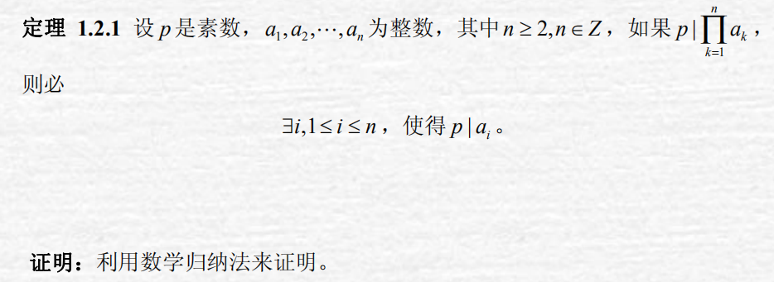
1.2 算术基本定理

Slide 7
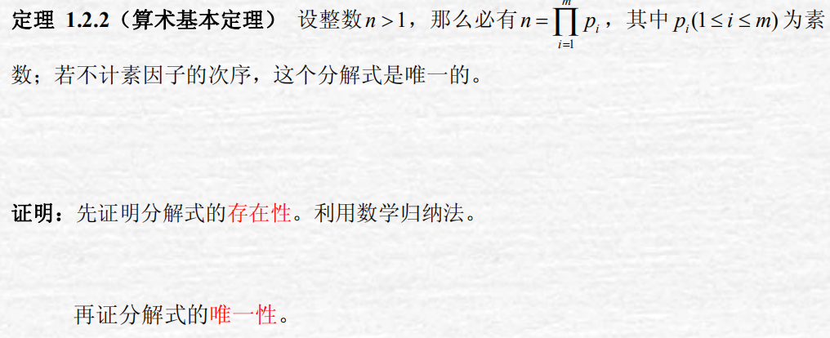
1.2 算术基本定理
Notes:
任一大于1的自然数，要么本身是素数，要么可以分解为几个素数之积，且这种分解是唯一的

Slide 8
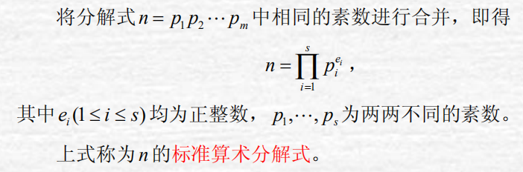
1.2 算术基本定理

Slide 9
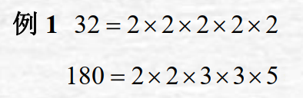
1.2 算术基本定理

Slide 10
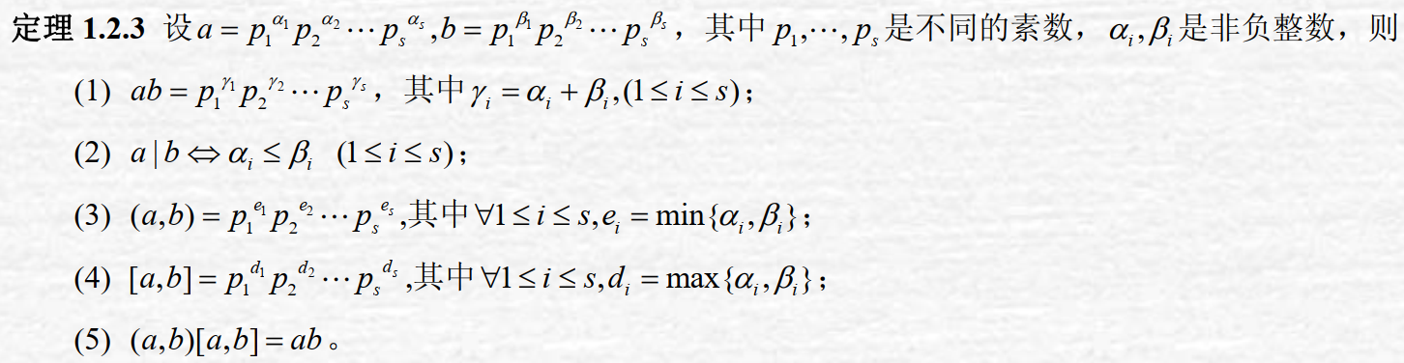
1.2 算术基本定理

Slide 11

1.2 算术基本定理

Slide 12
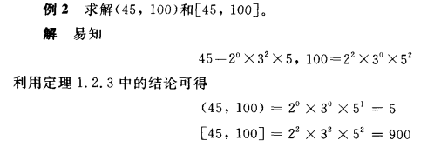
1.2 算术基本定理

Slide 13
1.2 算术基本定理

Slide 14
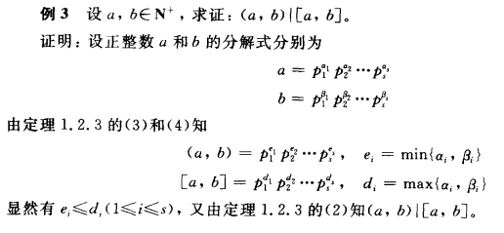
1.2 算术基本定理

Slide 15
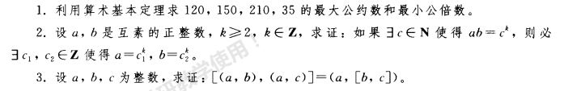
作业

Slide 16

Thanks for your attention!
Q&A

